Slide 1
Презентация заданий на тему « Профилактика темпо-ритмических нарушений речи»
Выполнила: учитель-логопед МБДОУ № 45
Разакова Э.В.

Slide 2
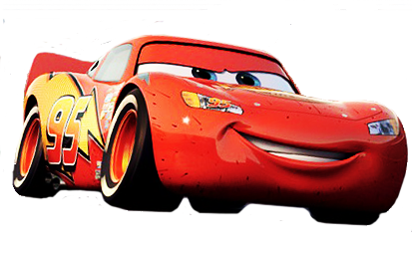
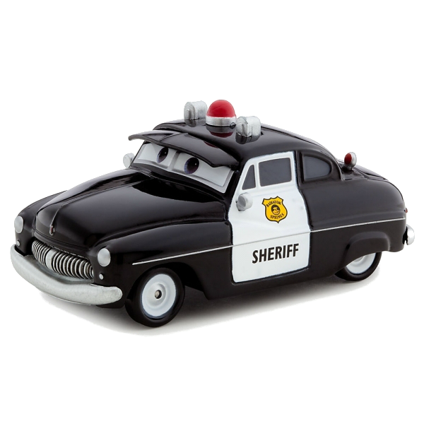
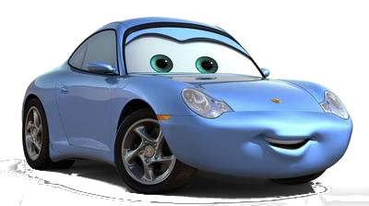
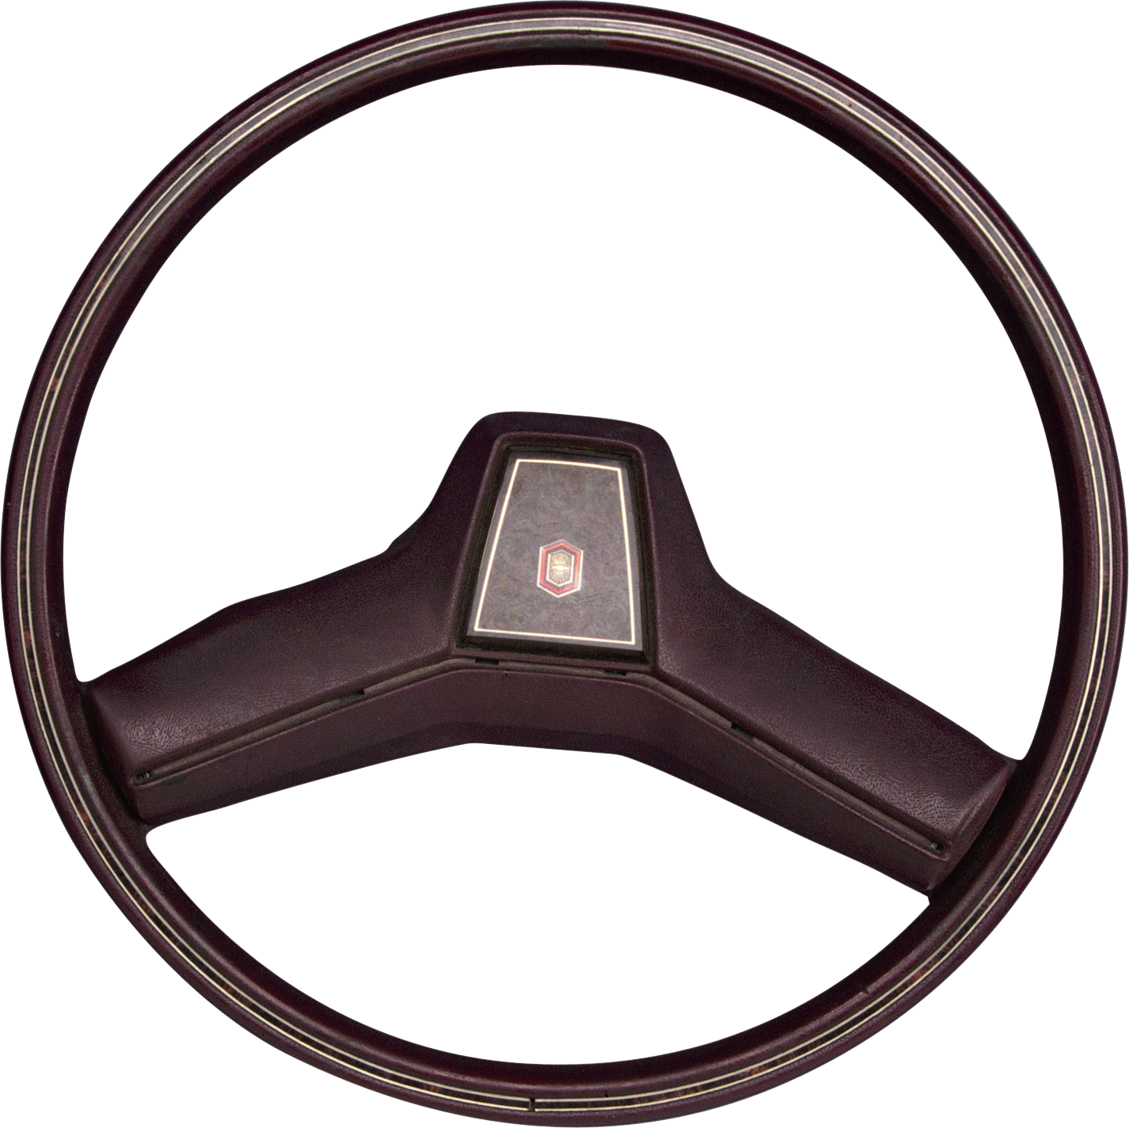
На развитие темпа и ритма в синхронизации с движением
Би-би-би —
Гудит машина.
Тук-тук-тук —
Мотор стучит.
— Едем, едем, едем, едем,
Он так громко говорит.
Шины трутся о дорогу.
Шу-шу-шу —
Они шуршат.
Быстро крутятся колеса.
Та-та-та —
Вперед спешат.

Slide 3
Логоритмическое с музыкальным сопровождением

Slide 4
Релаксационное упражнение

Slide 5
Дыхательное упражнение

Slide 6
Задание на развитие речевого дыхания

Slide 7
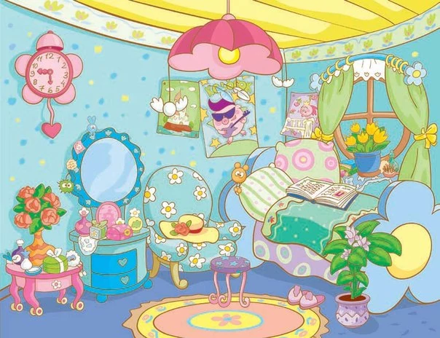
Формирование плавности речи
Ляяяя

Slide 8
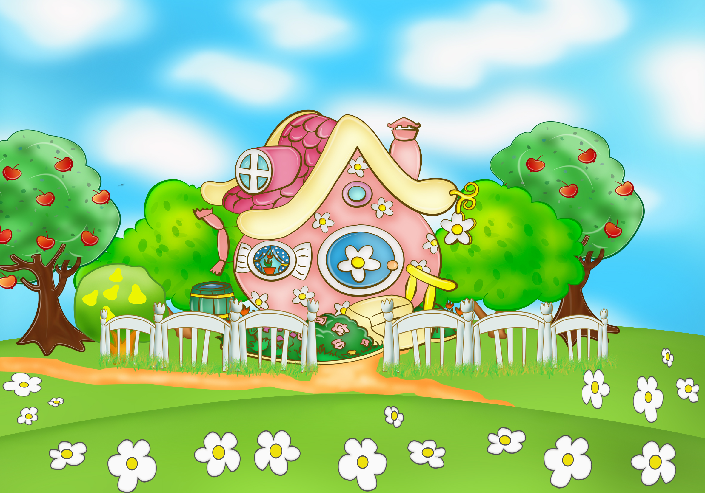
Благодарю за внимание

